Slide 1


TRƯỜNG TIỂU HỌC PHÚC LỢI
TUẦN 25
Hoạt động trải nghiệm
SINH HOẠT LỚP THEO CHỦ ĐỀ:
TỰ HÀO TRUYỀN THỐNG QUÊ HƯƠNG

Slide 2
YÊU CẦU CẦN ĐẠT
Thực hiện được một số việc làm phù hợp với lứa tuổi, thể hiện sự quan tâm tới các thành viên trong cộng đồng.
Biết được nét đẹp truyền thống địa phương nơi mình sinh sống..
- Biết chia sẻ với bạn về hiểu biết của mình về truyền thống địa phương.

Slide 3






Slide 4





Slide 5

1. Đánh giá kết quả cuối tuần

Slide 6
Thảo luận và nhận xét các nội dung:
Kết quả sinh hoạt nề nếp
Kết quả học tập
Kết quả hoạt động các phong trào

Slide 7
2. Kế hoạch tuần mới

Slide 8
Phương hướng tuần 26
Tiếp tục ổn định, duy trì nền nếp quy định.
Tiếp tục thực hiện tốt các nội quy của nhà trường đề ra.
Tích cực học tập để nâng cao chất lượng.
Tiếp tục duy trì các hoạt động: thể dục, vệ sinh trường, lớp xanh, sạch, đẹp và cả ý thức nói lời hay, làm việc tốt ...

Slide 9

Chủ đề tuần 25
TỰ HÀO TRUYỀN THỐNG QUÊ HƯƠNG

Slide 10

Chuẩn bị cho việc trình bày những thu hoạch mới về truyền thống quê hương.
Em đã tìm hiểu được những gì?
Người thân đã giúp em như thế nào?

Slide 11

Trình bày những điều em tìm hiểu được về truyền thống quê hương.
Bước 1: Chuẩn bị
+ Chia sẻ trong nhóm về chủ đề em tìm hiểu được
+ Chuẩn bị nội dung trình bày theo hình thức đã lựa chọn

Slide 12
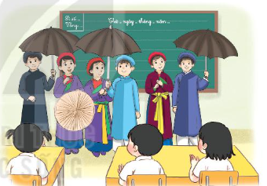
Bước 2: Trình bày theo nhóm
+ Lắng nghe các nhóm trình bày để biết thêm về truyền thống quên hương
+ Đặt câu hỏi cho các nhóm khác.

Slide 13
Mỗi địa phương có nhiều truyền thống khác nhau. Những truyền thống này rất phong phú, tạo nên những nét văn hóa đặc trưng cho địa phương mình, Chúng ta hãy cùng tiếp tục khám phá nhiều hơn và hãy giới thiệu cho bạn bè, người thân ở nơi khác biết về truyền thống của địa phương mình.

Slide 14





